Slide 1




Soutenance de projet
(10/01/2018)
PROJET:
Automatisation de labélisation de texte
Tuteur projet: Vincent Vidal
Elèves:
Jérémy Laurent
Gérome Ferrand
Juliette Vaton
Nathan Moussu
Alexandre Dufour

Slide 2
SOMMAIRE
SOMMAIRE
1
Définition du projet
Démarche employée
Bilan

Slide 3
SOMMAIRE
SOMMAIRE
Définition du projet
2
Démarche employée
Bilan

Slide 4
SOMMAIRE
SOMMAIRE
Définition du projet
Démarche employée
3
Bilan

Slide 5
SOMMAIRE
SOMMAIRE
1
Définition du projet

Slide 6
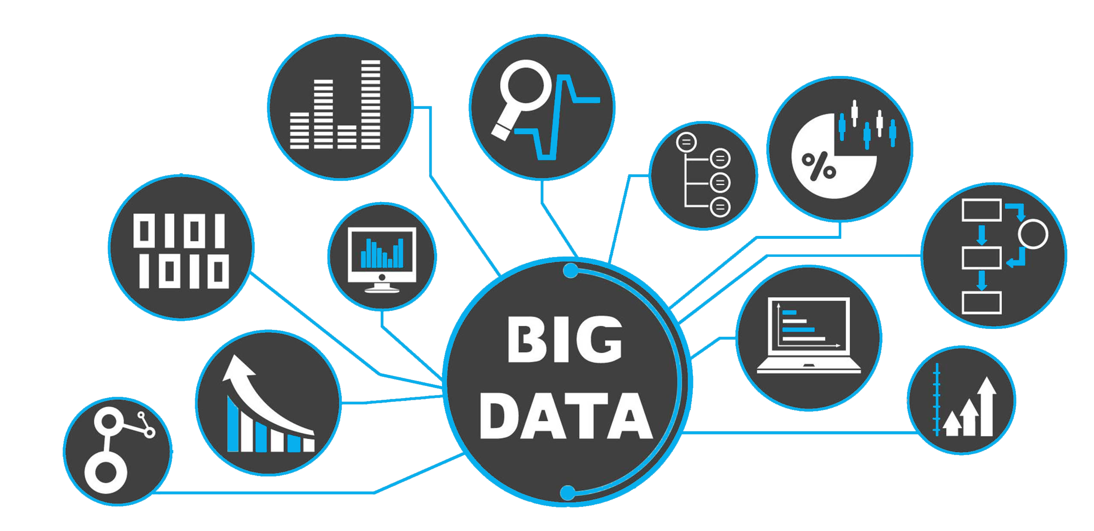
SOMMAIRE
Définition du projet
1/ Définition du projet
Contexte
Problématique
Objectifs
Des milliards de données à traiter chaque jour
2/Démarche employée
Nettoyage des données
Etapes Scoring
3/ Bilan
Bilan Technique
Bilan Personnel
1

Slide 7
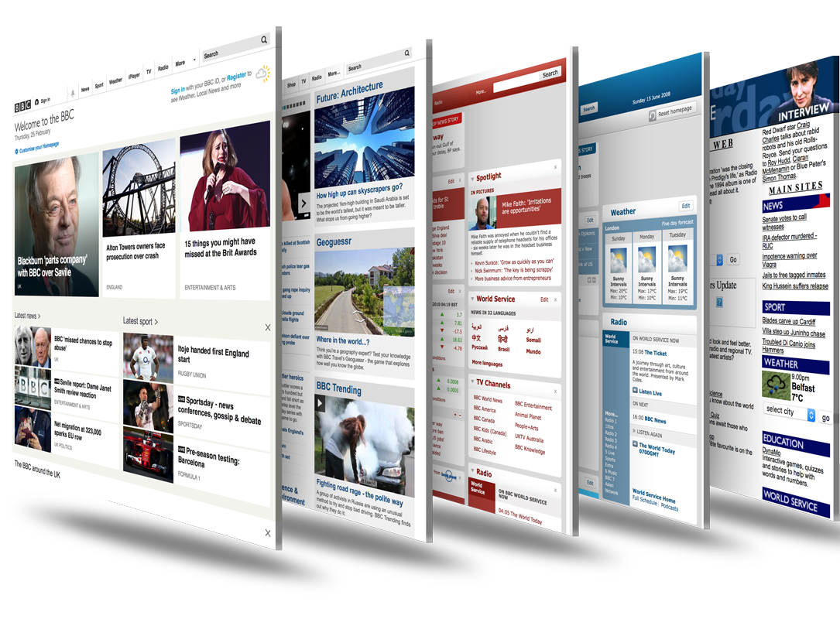

SOMMAIRE
Définition du projet
1/ Définition du projet
Contexte
Problématique
Objectifs
Comment automatiser les taches nécessitant une lecture ?
2/Démarche employée
Nettoyage des données
Etapes Scoring
3/ Bilan
Bilan Technique
Bilan Personnel
2

Slide 8

SOMMAIRE
Définition du projet
1/ Définition du projet
Contexte
Problématique
Objectifs
Réaliser un algorithme de Text-mining et associer différentes applications de classification
2/Démarche employée
Nettoyage des données
Etapes Scoring
3/ Bilan
Bilan Technique
Bilan Personnel
3

Slide 9





SOMMAIRE
Définition du projet
S1
S2
1/ Définition du projet
Contexte
Problématique
Objectifs
Suggestion et recommandation de produit
2/Démarche employée
Nettoyage des données
Etapes Scoring
Classification de documents
Analyse de sentiment
3/ Bilan
Bilan Technique
Bilan Personnel
Moteur de recherche
Noyau
Analyse de spam Détection de fraude
4

Slide 10
SOMMAIRE
SOMMAIRE
2
Démarche employée

Slide 11
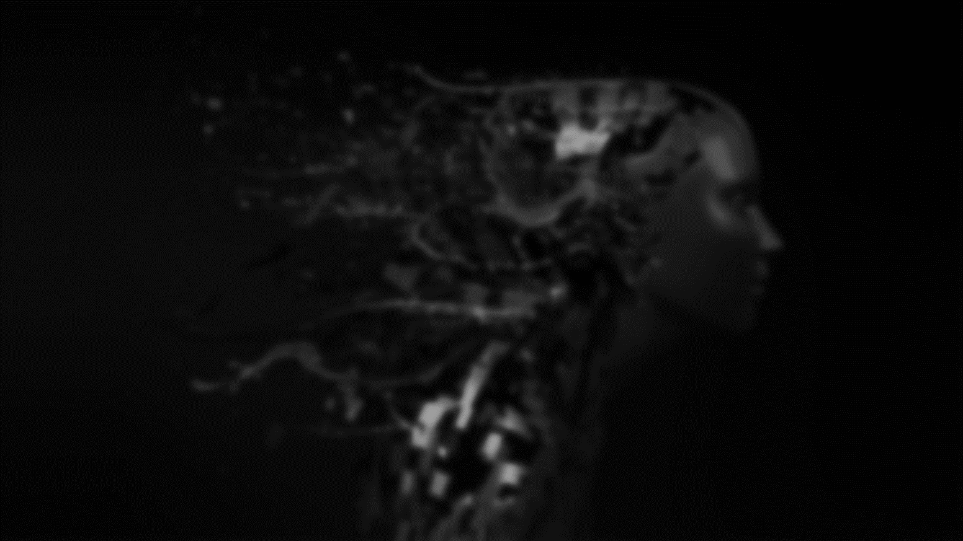

SOMMAIRE
Démarche employée
Définition de l’approche: Bag of words
1/ Définition du projet
Contexte
Problématique
Objectifs
Entrées:
2/Démarche employée
Nettoyage des données
Etapes Scoring
Texte 1
Texte 2
Texte 3
3/ Bilan
Bilan Technique
Bilan Personnel
TEXTE 1 : « Je suis un chat » TEXTE 2 : « Je suis un autre chat et un perçant » TEXTE 3 : « Nous en avons des perçant et des perçant »
5

Slide 12
SOMMAIRE
Démarche employée
Définition de l’approche: Bag of words
1/ Définition du projet
Contexte
Problématique
Objectifs
TEXTE 1 : « Je suis un chat » TEXTE 2 : « Je suis un autre chat et un perçant » TEXTE 3 : « Nous en avons des perçant et des perçant »
2/Démarche employée
Nettoyage des données
Etapes Scoring
Nettoyage des données
Stop-words
Lemmatization
Stemming
3/ Bilan
Bilan Technique
Bilan Personnel
6

Slide 13

SOMMAIRE
Démarche employée
Définition de l’approche: Bag of words
1/ Définition du projet
Contexte
Problématique
Objectifs
TEXTE 1 : « Je suis un chat » TEXTE 2 : « Je suis un autre chat et un perçant » TEXTE 3 : « Nous en avons des perçant et des perçant »
2/Démarche employée
Nettoyage des données
Etapes Scoring
Nettoyage des données
Stop-words
Lemmatization
Stemming
3/ Bilan
Bilan Technique
Bilan Personnel
Problème: Choix de la langue
7

Slide 14
SOMMAIRE
Démarche employée
Définition de l’approche: Bag of words
1/ Définition du projet
Contexte
Problématique
Objectifs
TEXTE 1 : « Je suis un chat » TEXTE 2 : « Je suis un autre chat et un perçant » TEXTE 3 : « Nous en avons des perçant et des perçant »
2/Démarche employée
Nettoyage des données
Etapes Scoring
Nettoyage des données
Stop-words
Lemmatization
Stemming
3/ Bilan
Bilan Technique
Bilan Personnel
Problème: Choix de la langue
Anglais
8

Slide 15
SOMMAIRE
Démarche employée
Définition de l’approche: Bag of words
1/ Définition du projet
Contexte
Problématique
Objectifs
TEXTE 1 : « Je suis un chat » TEXTE 2 : « Je suis un autre chat et un perçant » TEXTE 3 : « Nous en avons des perçant et des perçant »
2/Démarche employée
Nettoyage des données
Etapes Scoring
Nettoyage des données
Stop-words
Lemmatization
Stemming
3/ Bilan
Bilan Technique
Bilan Personnel
Choix:
Exploitation des bibliothèque
programmation
9

Slide 16
SOMMAIRE
Démarche employée
Définition de l’approche: Bag of words
1/ Définition du projet
Contexte
Problématique
Objectifs
TEXTE 1 : « Je suis un chat » TEXTE 2 : « Je suis un autre chat et un perçant » TEXTE 3 : « Nous en avons des perçant et des perçant »
2/Démarche employée
Nettoyage des données
Etapes Scoring
Nettoyage des données
Outils qui permettent de générer des matrices à partir des mots :
Python : NLTK – http://www.nltk.org/
Stop-words
Lemmatization
Stemming
3/ Bilan
Bilan Technique
Bilan Personnel
10

Slide 17
SOMMAIRE
Démarche employée
Définition de l’approche: Bag of words
1/ Définition du projet
Contexte
Problématique
Objectifs
tf | ETRE | AVOIR | CHAT | PERCANT
Texte 1 | 1 | 0 | 1 | 0
Texte 2 | 1 | 0 | 1 | 1
Texte 3 | 0 | 1 | 0 | 2
TEXTE 1 : « Je suis un chat » TEXTE 2 : « Je suis un autre chat et un perçant » TEXTE 3 : « Nous en avons des perçant et des perçant »
2/Démarche employée
Nettoyage des données
Etapes Scoring
3/ Bilan
Bilan Technique
Bilan Personnel
Compter le nombre d’occurrence des termes ne suffit pas
11

Slide 18

SOMMAIRE
Démarche employée
Définition de l’approche: Bag of words
1/ Définition du projet
Contexte
Problématique
Objectifs
tf | ETRE | AVOIR | CHAT | PERCANT
Texte 1 | 1 | 0 | 1 | 0
Texte 2 | 1 | 0 | 1 | 1
Texte 3 | 0 | 1 | 0 | 2
TEXTE 1 : « Je suis un chat » TEXTE 2 : « Je suis un autre chat et un perçant » TEXTE 3 : « Nous en avons des perçant et des perçant »
2/Démarche employée
Nettoyage des données
Etapes Scoring
Scoring
On compte le nombre d’occurrence du terme dans le texte et on le divise par le maximum des occurrences de tout les termes
Formules
3/ Bilan
Bilan Technique
Bilan Personnel
$$f(t,d) /{\sum_{t^{′}∈d}{\left.f(t′,d\right)}}$$
Avantage: Ne prend pas en compte la longueur du texte, avantage d’être stable sur tous les textes.
12

Slide 19
SOMMAIRE
Démarche employée
Définition de l’approche: Bag of words
1/ Définition du projet
Contexte
Problématique
Objectifs
tf | ETRE | AVOIR | CHAT | PERCANT
Texte 1 | 1 | 0 | 1 | 0
Texte 2 | 1 | 0 | 1 | 1
Texte 3 | 0 | 1/2 | 0 | 1
TEXTE 1 : « Je suis un chat » TEXTE 2 : « Je suis un autre chat et un perçant » TEXTE 3 : « Nous en avons des perçant et des perçant »
2/Démarche employée
Nettoyage des données
Etapes Scoring
Scoring
3/ Bilan
Bilan Technique
Bilan Personnel
Encore une fois, cela n’est pas encore suffisant en termes de fréquence d’apparition, il nous faut la faible fréquence d’apparition suivant plusieurs textes
13

Slide 20
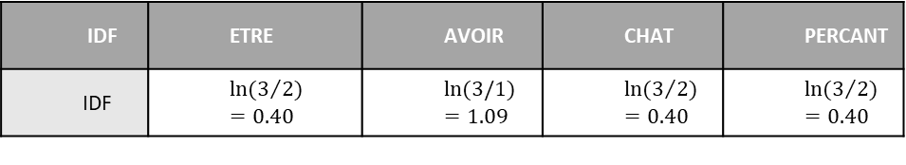

SOMMAIRE
Démarche employée
Définition de l’approche: Bag of words
1/ Définition du projet
Contexte
Problématique
Objectifs
tf | ETRE | AVOIR | CHAT | PERCANT
Texte 1 | 1 | 0 | 1 | 0
Texte 2 | 1 | 0 | 1 | 1
Texte 3 | 0 | 1/2 | 0 | 1
TEXTE 1 : « Je suis un chat » TEXTE 2 : « Je suis un autre chat et un perçant » TEXTE 3 : « Nous en avons des perçant et des perçant »
2/Démarche employée
Nettoyage des données
Etapes Scoring
Scoring
Formules
3/ Bilan
Bilan Technique
Bilan Personnel
Calcul de l’IDF
$$\left.idf\left(term\right)=\ln\left(\frac{n_{Documents}}{n_{documents containing term}}\right.\right)$$
IDF | ETRE | AVOIR | CHAT | PERCANT
IDF | $$\ln{(3/2)}=0.40$$ | $$\ln{(3/1)}=1.09$$ | $$\ln{(3/2)}=0.40$$ | $$\ln{(3/2)}=0.40$$
14

Slide 21
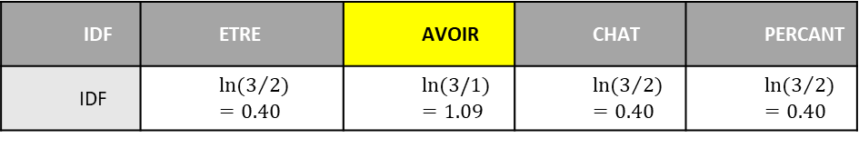
SOMMAIRE
Démarche employée
Définition de l’approche: Bag of words
1/ Définition du projet
Contexte
Problématique
Objectifs
tf | ETRE | AVOIR | CHAT | PERCANT
Texte 1 | 1 | 0 | 1 | 0
Texte 2 | 1 | 0 | 1 | 1
Texte 3 | 0 | 1/2 | 0 | 1
TEXTE 1 : « Je suis un chat » TEXTE 2 : « Je suis un autre chat et un perçant » TEXTE 3 : « Nous en avons des perçant et des perçant »
2/Démarche employée
Nettoyage des données
Etapes Scoring
Scoring
Formules
3/ Bilan
Bilan Technique
Bilan Personnel
Calcul de l’IDF
$$\left.idf\left(term\right)=\ln\left(\frac{n_{Documents}}{n_{documents containing term}}\right.\right)$$
IDF | ETRE | AVOIR | CHAT | PERCANT
IDF | $$\ln{(3/2)}=0.40$$ | $$\ln{(3/1)}=1.09$$ | $$\ln{(3/2)}=0.40$$ | $$\ln{(3/2)}=0.40$$
15

Slide 22
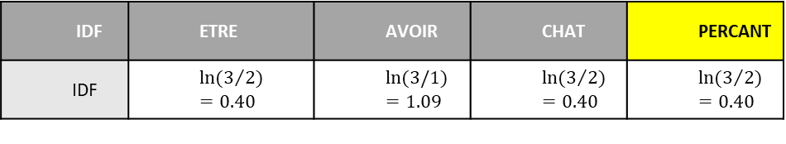
SOMMAIRE
Démarche employée
Définition de l’approche: Bag of words
1/ Définition du projet
Contexte
Problématique
Objectifs
tf | ETRE | AVOIR | CHAT | PERCANT
Texte 1 | 1 | 0 | 1 | 0
Texte 2 | 1 | 0 | 1 | 1
Texte 3 | 0 | 1/2 | 0 | 1
TEXTE 1 : « Je suis un chat » TEXTE 2 : « Je suis un autre chat et un perçant » TEXTE 3 : « Nous en avons des perçant et des perçant »
2/Démarche employée
Nettoyage des données
Etapes Scoring
Scoring
Formules
3/ Bilan
Bilan Technique
Bilan Personnel
Calcul de l’IDF
$$\left.idf\left(term\right)=\ln\left(\frac{n_{Documents}}{n_{documents containing term}}\right.\right)$$
IDF | ETRE | AVOIR | CHAT | PERCANT
IDF | $$\ln{(3/2)}=0.40$$ | $$\ln{(3/1)}=1.09$$ | $$\ln{(3/2)}=0.40$$ | $$\ln{(3/2)}=0.40$$
16

Slide 23

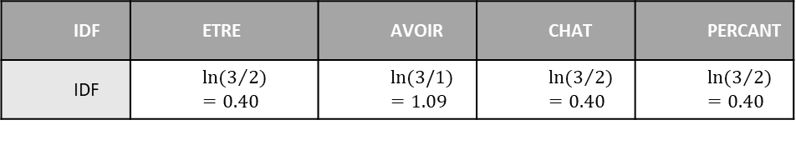
SOMMAIRE
Démarche employée
Définition de l’approche: Bag of words
1/ Définition du projet
Contexte
Problématique
Objectifs
IDF | ETRE | AVOIR | CHAT | PERCANT
IDF | $$\ln{(3/2)}=0.40$$ | $$\ln{(3/1)}=1.09$$ | $$\ln{(3/2)}=0.40$$ | $$\ln{(3/2)}=0.40$$
TEXTE 1 : « Je suis un chat » TEXTE 2 : « Je suis un autre chat et un perçant » TEXTE 3 : « Nous en avons des perçant et des perçant »
2/Démarche employée
Nettoyage des données
Etapes Scoring
Scoring
Formules
3/ Bilan
Bilan Technique
Bilan Personnel
Calcul de W
$$W_{t,d}=(1+\ln{{tf}_{t,d}) . \ln\left(N/{\left.df_{t}\right)}\right.}$$
TF-IDF | ETRE | AVOIR | CHAT | PERCANT
Texte 1 | 0.4 | 0 | 0.4 | 0
Texte 2 | 0.4 | 0 | 0.4 | 0.4
Texte 3 | 0 | 0.34 | 0 | 0.4
17

Slide 24

SOMMAIRE
Démarche employée
Définition de l’approche: Bag of words
1/ Définition du projet
Contexte
Problématique
Objectifs
IDF | ETRE | AVOIR | CHAT | PERCANT
IDF | $$\ln{(3/2)}=0.40$$ | $$\ln{(3/1)}=1.09$$ | $$\ln{(3/2)}=0.40$$ | $$\ln{(3/2)}=0.40$$
TEXTE 1 : « Je suis un chat » TEXTE 2 : « Je suis un autre chat et un perçant » TEXTE 3 : « Nous en avons des perçant et des perçant »
2/Démarche employée
Nettoyage des données
Etapes Scoring
Scoring
Formules
tf | ETRE | AVOIR | CHAT | PERCANT
Texte 1 | 1 | 0 | 1 | 0
Texte 2 | 1 | 0 | 1 | 1
Texte 3 | 0 | 1/2 | 0 | 1
3/ Bilan
Bilan Technique
Bilan Personnel
$$W_{t,d}=(1+\ln{{tf}_{t,d}) . \ln\left(N/{\left.df_{t}\right)}\right.}$$
TF-IDF | ETRE | AVOIR | CHAT | PERCANT
Texte 1 | 0.4 | 0 | 0.4 | 0
Texte 2 | 0.4 | 0 | 0.4 | 0.4
Texte 3 | 0 | 0.34 | 0 | 0.4
18
Texte 1: ETRE
$$W_{t,d}=(1+\ln{(1)) . \ln\left(3/2)\right.}$$

Slide 25


SOMMAIRE
Démarche employée
Définition de l’approche: Bag of words
1/ Définition du projet
Contexte
Problématique
Objectifs
IDF | ETRE | AVOIR | CHAT | PERCANT
IDF | $$\ln{(3/2)}=0.40$$ | $$\ln{(3/1)}=1.09$$ | $$\ln{(3/2)}=0.40$$ | $$\ln{(3/2)}=0.40$$
TEXTE 1 : « Je suis un chat » TEXTE 2 : « Je suis un autre chat et un perçant » TEXTE 3 : « Nous en avons des perçant et des perçant »
2/Démarche employée
Nettoyage des données
Etapes Scoring
Scoring
Formules
tf | ETRE | AVOIR | CHAT | PERCANT
Texte 1 | 1 | 0 | 1 | 0
Texte 2 | 1 | 0 | 1 | 1
Texte 3 | 0 | 1/2 | 0 | 1
3/ Bilan
Bilan Technique
Bilan Personnel
$$W_{t,d}=(1+\ln{{tf}_{t,d}) . \ln\left(N/{\left.df_{t}\right)}\right.}$$
TF-IDF | ETRE | AVOIR | CHAT | PERCANT
Texte 1 | 0.4 | 0 | 0.4 | 0
Texte 2 | 0.4 | 0 | 0.4 | 0.4
Texte 3 | 0 | 0.34 | 0 | 0.4
19
Texte 2: AVOIR
$$W_{t,d}=(1+\ln{(1/2)) . \ln\left(3/1)\right.}$$

Slide 26
SOMMAIRE
Démarche employée
Définition de l’approche: Bag of words
1/ Définition du projet
Contexte
Problématique
Objectifs
TF-IDF | ETRE | AVOIR | CHAT | PERCANT
Texte 1 | 0.4 | 0 | 0.4 | 0
Texte 2 | 0.4 | 0 | 0.4 | 0.4
Texte 3 | 0 | 0.34 | 0 | 0.4
TEXTE 1 : « Je suis un chat » TEXTE 2 : « Je suis un autre chat et un perçant » TEXTE 3 : « Nous en avons des perçant et des perçant »
2/Démarche employée
Nettoyage des données
Etapes Scoring
Scoring
3/ Bilan
Bilan Technique
Bilan Personnel
On a ainsi une représentation de l’importance des mots dans le texte, mais aussi de l’importance qu’ils ont au sein des différents textes.
20

Slide 27


SOMMAIRE
Démarche employée
Exemple d’application
1/ Définition du projet
Contexte
Problématique
Objectifs
Les limites
Les erreurs d’orthographes
Les recherches de synonymes
2/Démarche employée
Nettoyage des données
Etapes Scoring
3/ Bilan
Bilan Technique
Bilan Personnel
21

Slide 28
SOMMAIRE
SOMMAIRE
3
Bilan

Slide 29
SOMMAIRE
Bilan
1/ Définition du projet
Contexte
Problématique
Objectifs
Prototype en cours
2/Démarche employée
Nettoyage des données
Etapes Scoring
Algorithme principal
Moteur de recherche
3/ Bilan
Bilan Technique
Bilan Personnel
Analyse de spam Détection de fraude
22

Slide 30
SOMMAIRE
Bilan
1/ Définition du projet
Contexte
Problématique
Objectifs
Prototype en cours
2/Démarche employée
Nettoyage des données
Etapes Scoring
Algorithme principal
Moteur de recherche
3/ Bilan
Bilan Technique
Bilan Personnel
Analyse de spam Détection de fraude
Classifieur KNN
23

Slide 31

SOMMAIRE
Bilan
Analyse de spam Détection de fraude
1/ Définition du projet
Contexte
Problématique
Objectifs
Classifieur KNN
2/Démarche employée
Nettoyage des données
Etapes Scoring
3/ Bilan
Bilan Technique
Bilan Personnel
Réseau de neurone
23

Slide 32

SOMMAIRE
Bilan
Analyse de spam Détection de fraude
1/ Définition du projet
Contexte
Problématique
Objectifs
Classifieur KNN
2/Démarche employée
Nettoyage des données
Etapes Scoring
Optimisation du classifieur
3/ Bilan
Bilan Technique
Bilan Personnel
24

Slide 33

SOMMAIRE
Bilan
Analyse de spam Détection de fraude
1/ Définition du projet
Contexte
Problématique
Objectifs
Classifieur KNN
2/Démarche employée
Nettoyage des données
Etapes Scoring
Optimisation du classifieur
3/ Bilan
Bilan Technique
Bilan Personnel
Suggestion et recommandation de produit
Classification de documents
Analyse de sentiment
Création d’une interface
25

Slide 34
SOMMAIRE
Bilan
1/ Définition du projet
Contexte
Problématique
Objectifs
Points forts
Points faibles
Choix des technologies adaptées à la réalisation du projet
Bonne autonomie dans le projet
Implication dans le projet (372,5 heures au total)
Autoformations fréquentes (Udemy, Openclassroom, livre etc…)
Tâches pour le noyau principal décrite (Gantt fini à 80%)
Projet complexe, nécessitant de redéfinir le cahier des charges
Nos compétences en informatique faible par rapport à la difficulté des projet
Se réserver des créneaux de travails compte tenu de notre emploi du temps
Durée des taches difficiles à estimer
2/Démarche employée
Nettoyage des données
Etapes Scoring
3/ Bilan
Bilan Technique
Bilan Personnel
26

